Slide 1
ВЛАСТЬ, ЛИДЕрСТВО И РУКОВОДСТВО
Тема урока:

Slide 2
Понятие лидерства
Лидерство – это способность человека оказывать влияние на людей и тем самым направлять их действия для достижения конкретных целей.

Slide 3
Качества лидера
Честность
Высокий интеллект
Способность понимать людей
Устойчивость взглядов
Уверенность в себе
Скромность в быту
Эрудированность

Slide 4
Отличия лидера от менеджера
Лидер | Менеджер
Инноватор | Администратор
Вдохновляет | Поручает
Работает по своим целям | Работает по целям других
Видение – основа действий | План – основа действий
Полагается на людей | Полагается на систему
Использует эмоции | Использует доводы
Доверяет | Контролирует
Дает импульс движению | Поддерживает движение
Энтузиаст | Профессионал
Превращает решения в реальность | Принимает решения
Делает правильное дело | Делает дело правильно
Обожаем | Уважаем

Slide 5
Понятие власти
Власть – это потенциальная или реальная возможность влияния на других людей.
Влияние – это результат изменения менеджером поведения работника в ходе взаимодействия с ним.
Властные отношения – объем прав, которыми располагает руководитель при принятия решений по финансовым, кадровым, материально- техническим вопросам без согласия с высшим руководством.

Slide 6
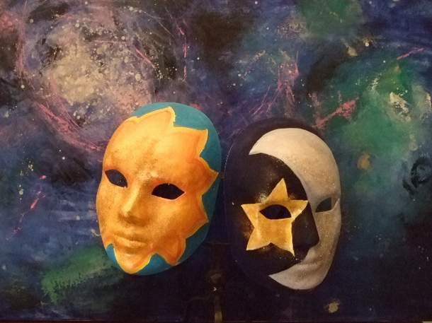
Формы власти
Административная власть (основанная на принуждении)
Власть, основанная на вознаграждении
Экспертная власть (основана на высоком профессионализме менеджера)
Законная власть
Эталонная власть (основанная на личном примере)

Slide 7
Власть, основанная на принуждении. Влияние посредством страха. Руководитель имеет возможность наказать подчиненного (увольнение, понижение в должности, лишение денежного вознаграждения).
Власть, основанная на вознаграждении. Награда дает положительные стимулы для качественного выполнения работы.
Экспертная власть. Руководитель имеет влияние через веру подчиненных в его компетентность. Руководитель обладает специальными экспертными знаниями.
Эталонная власть. Руководитель является эталоном, примером для подчиненных, которые хотят стать такими же как он.
Законная (традиционная). Эта власть присуща всем руководителям, так как они наделены полномочиями управлять другими людьми. Персонал подчиняется руководителю, потому что верит, что он имеет право отдавать приказания. Привитые ценности, традиции учат, что подчинение приводит к удовлетворению личных потребностей.

Slide 8
Форма власти | Положительные стороны | Отрицательные стороны
Административная власть (основанная на принуждении)
Власть, основанная на вознаграждении
Экспертная власть (основана на высоком профессионализме менеджера)
Эталонная власть (основанная на личном примере)
Законная власть

Slide 9
Административная власть (основанная на принуждении)
Положительные стороны:
Позволяет достигнуть быстрого результата
Проста для применения
Отрицательные стороны:
Высокая текучесть кадров
Снижение квалификации работников
Отсутствие лояльности у подчиненных
Фальсификация отчетности со стороны персонала

Slide 10
Власть, основанная на вознаграждении
Положительные стороны:
Продолжительное влияние на персонал
Развитие его деловой активности
Формирование позитивных установок по отношению к менеджеру
Отрицательная сторона:
Есть вероятность ошибок в действиях менеджера(финансовых экономических и т.д.)

Slide 11
Экспертная власть (основана на высоком профессионализме менеджера)
Положительные стороны:
Гарантия высокой эффективности работы
Использование низкооплачиваемый труд
Четкая профессиональная ответственность менеджера
Отрицательные стороны:
Эффективна до первой ошибки менеджера
Плохая отдача от персонала
Низкий уровень обладания властью

Slide 12
Эталонная власть (основанная на личном примере)
Положительные стороны:
Высокая интенсивность труда персонала
Быстрая реализация управленческих решений
Низкая степень конфликтности в рабочих группах
Низкие затраты на вознаграждение
Отрицательные стороны:
Отсутствия демократических процедур контроля
Дезорганизация управления в отсутствие менеджера
Нет приемлемости управления

Slide 13
Законная власть
Положительные стороны:
Стабильность управления
Бесконфликтность управления
Быстрое принятие решений
Предсказуемость поведение персонала
Отрицательные стороны:
Снижение трудовой активности
Плохая адаптированность к изменениям внешней и внутренней среды
Не стимулируется творческий подход к работе

Slide 14
Стиль руководства – это манера поведения руководителя по отношению к подчиненным.
Стили руководства
Авторитарный стиль
Демократический стиль
Либеральный стиль

Slide 15
Авторитарный стиль руководства
Показатель | Авторитарный стиль руководства
Способ принятия решений | Единоличный
Способ воздействия на персонал | Приказ
Ответственность | На руководителе
Инициатива исполнителей | Допускается
Предпочтительные сотрудники | Исполнительные, покорные
Отношение руководителя к контактам | Соблюдает дистанцию
Отношение к персоналу | Жесткое, требовательное
Требование к дисциплине | Формальные, жесткие
Способы стимулирования | Административные
Атмосфера | Напряженная
Дисциплина | Слепая
Интерес к работе | Низкий
Особенности процесса труда | Высокая интенсивность

Slide 16
Демократический стиль руководства
Показатель | Демократический стиль руководства
Способ принятия решений | Группой
Способ воздействия на персонал | Предложение
Ответственность | В соответствии с полномочиями
Инициатива исполнителей | Поощряется и используется
Предпочтительные сотрудники | Квалифицированные
Отношение руководителя к контактам | Активно поддерживает
Отношение к персоналу | Доброжелательное требовательное
Требование к дисциплине | Разумные
Способы стимулирования | Экономические
Атмосфера | Свободная
Дисциплина | Высокая
Интерес к работе | Высокий
Особенности процесса труда | Высокое качество

Slide 17
Либеральный стиль руководства
Показатели | Либеральный/бюрократический
Способ принятия решений | Индивидами или группой
Способ воздействия на персонал | Просьба, уговоры / угрозы
Ответственность | На исполнителях
Инициатива исполнителей | Преобладает
Предпочтительные сотрудники | Инициативные, творческие
Отношение руководителя к контактам | Инициативы не проявляет
Отношение к подчиненным | Мягкое, нетребовательное
Требования к дисциплине | Неопределенные
Способы стимулирования | Моральные / силовые
Атмосфера | Свободная / произвол
Дисциплина | Сознательная / низкая
Интерес к работе | Высокий / никакого
Особенности процесса туда | Творчество / безразличие

Slide 18
БЛАГОДАРЮ ЗА ВНИМАНИЕ

